Slide 1
10
приемов и упражнений
для тренировки техники чтения
Печкурова Светлана Валентиновна, учитель начальных классов

Slide 2
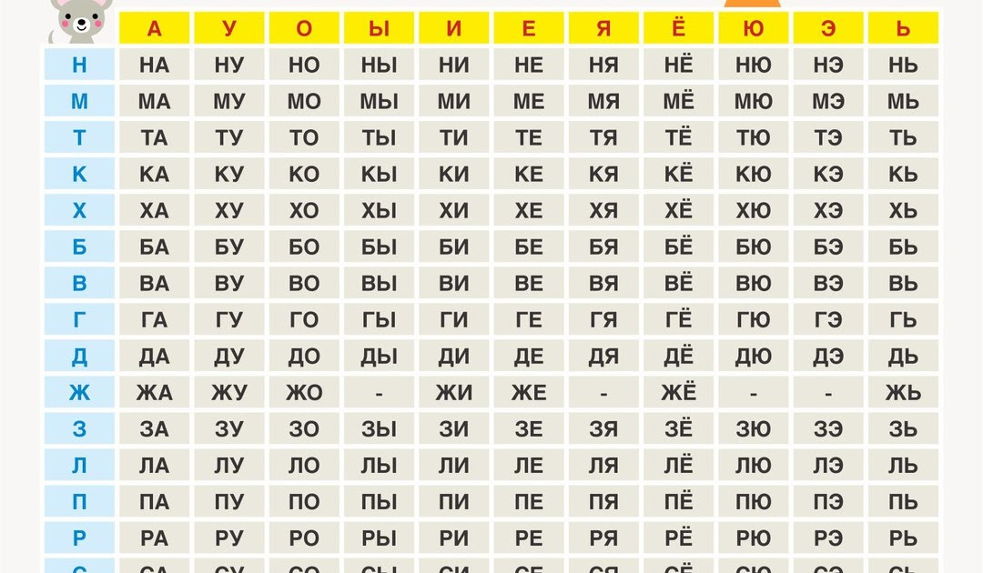

Slide 3
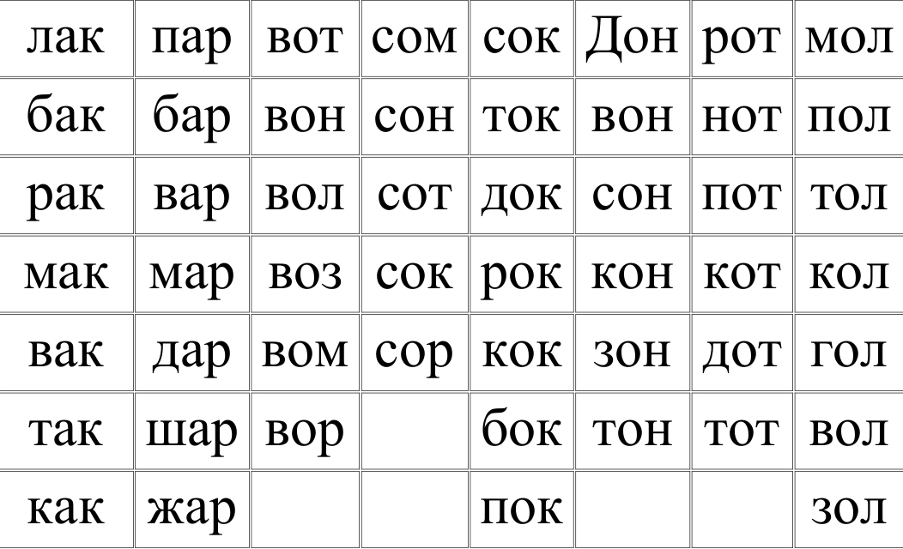

Slide 4
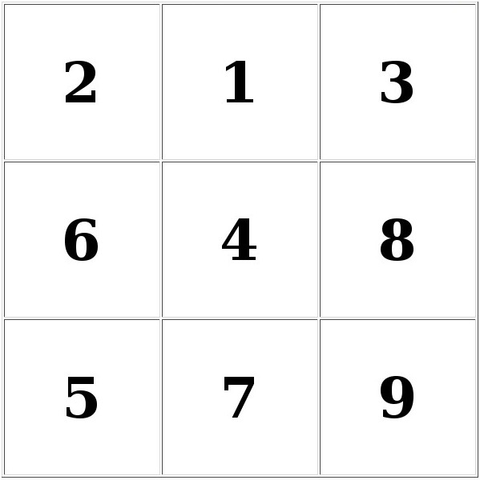

Slide 5
рама кисель ложка стул конь золото мыло ручка мышь рот колено собака лето озеро рак

Slide 6
по ле
ко лос
поля на
пше ница

Slide 7
Прием «Молния», «Тайна пропавшего предложения»
Прием «Спрятанные буквы»
Прием «Повторное чтение»
Прием «День и ночь»
Упражнение «Бешенная книга»

